Slide 1
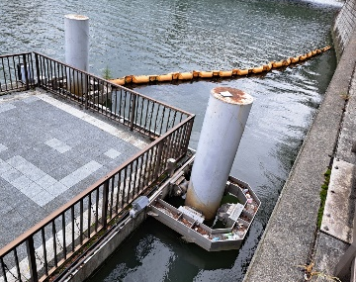
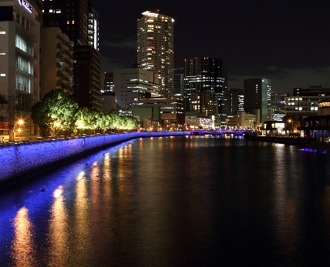
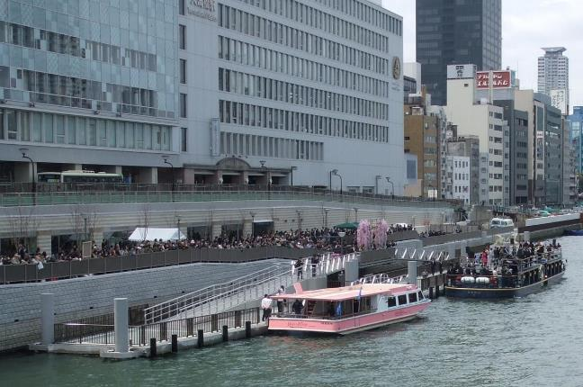
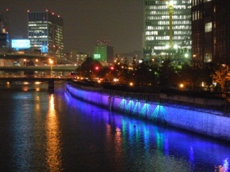
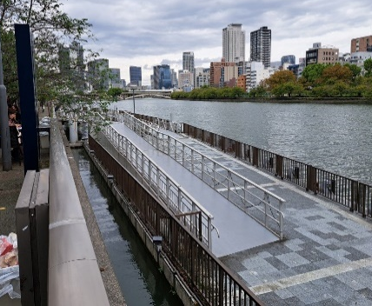
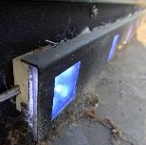
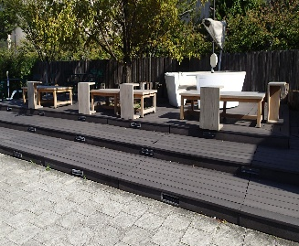
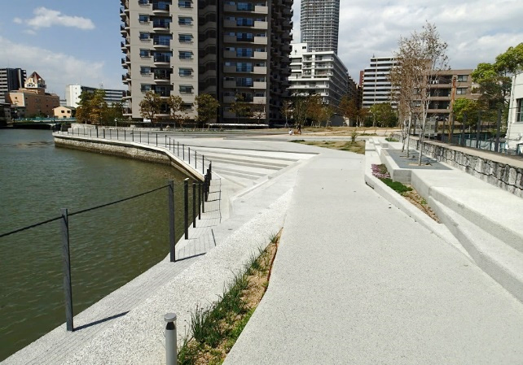
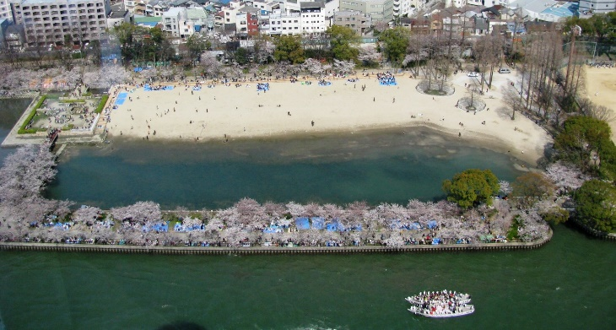
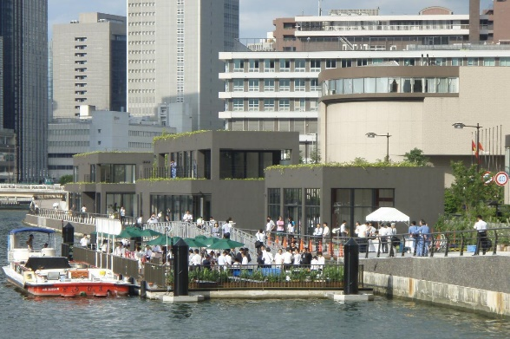
１．河川管理施設の現状
１－２ 対象施設の概要
⑤その他施設
●水都関連施設
「川の駅はちけんや」と「八軒家浜防災船着場（浮桟橋）」
護岸ライトアップ施設（大川、堂島川）
にぎわい施設（木津川トコトコダンダン）
にぎわい施設（大川ふれあいの水辺）
にぎわい施設（中之島バンクス）

Slide 2
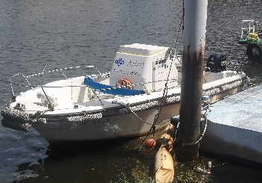
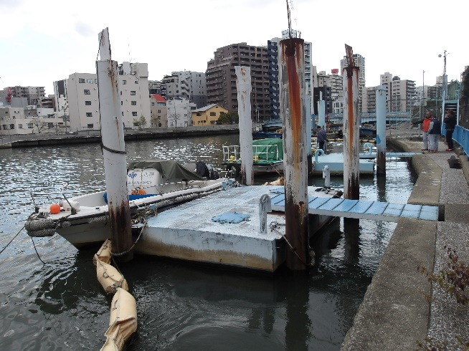
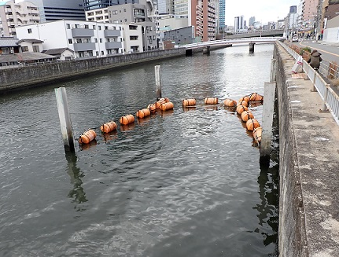
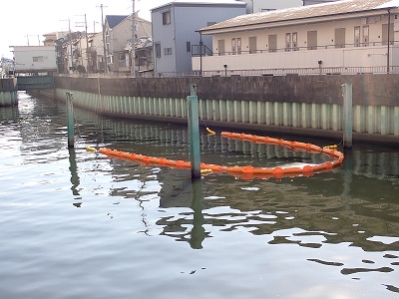
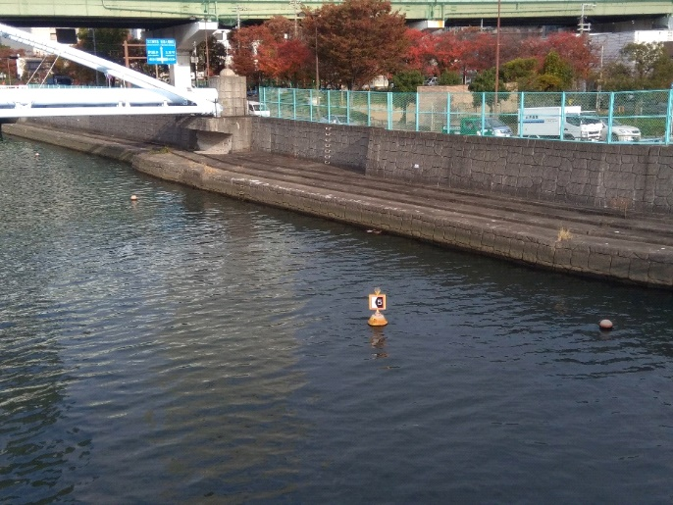
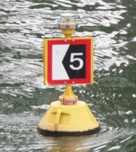
１．河川管理施設の現状
１－２ 対象施設の概要
⑤その他施設
●その他維持管理を要する施設
河川管理用船舶
網場（寝屋川、第二寝屋川、平野川）
河川管理用船舶・船着場
灯浮標（堂島川）

Slide 3
２．現計画の検証、課題抽出及び対応方針
➣現計画に記載の「基本方針」、及び河川管理施設の「効率的・効果的な維持管理の推進」のロードマップから抜粋
現計画の基本方針
Ⅰ.効率的・効果的な維持管理の推進
Ⅱ.持続可能な維持管理の仕組みの構築
取組ポイント
１）致命的な不具合を見逃さない
・点検の充実、非破壊検査など新技術の導入
２）予防保全をレベルアップする
・点検データ蓄積などにより、予防保全を高度化
３）更新時期をしっかり見極める
・各施設の更新判定フローを設定
取組ポイント
１）人材の育成と確保、技術力向上と継承
の仕組みを構築する
２）地域が一体となった維持管理を実践する
・地域維持管理連携プラットフォームの構築
１)・２)共通
３）維持管理業務の改善を図る
第１回全体検討部会
（R6.5月予定）で検討
これらの取組を検証
河川管理施設の「効率的・効果的な維持管理の推進」のロードマップ
【①ー１】
【②ー１】
第１回部会
【②ー２】
１.施設の点検･
評価方法
【②ー３】
【②ー４】
【②ー５】
【②ー６】
第２回部会
【③ー１】
第１回部会
【③ー２】
２.施設の更新
フロー
【③ー３】
【③ー４】
【③ー５】
第２回部会
【④ー１】
【⑤ー１】
【全施設共通】
〇各施設について、それぞれの更新判定フローに基づく点検を実施し、更新すべき施設の抽出を行うと共に、抽出した施設について、具体的な更新方法や時期を、今後順次、明らかにしていく
【⑥ー１】

Slide 4
２．現計画の検証、課題抽出及び対応方針
２－１ 施設の点検・評価方法
①堤防・護岸等
【現計画の記載事項】
1.全河川（水防区域等）において、年に1回、職員による河川施設点検を実施し、施設の不具合の早期発見、対応を行い、災害の未然防止に努める。
2.全河川について、職員による日常・定期点検に加えて、５年毎にコンサルタントによる実施する定期詳細点検の結果を河川カルテに整理した上で、維持
管理計画を作成、更新する。
河川管理施設等 | 河川管理施設等 | 数量 | 現計画に記載（○:あり、ー:なし）
 |  |  | 点検^{※1} | 評価^{※2} | 維持管 理手法^{※3} | 管理 水準^{※4}
①堤防・護岸等 | 堤防・護岸、特殊堤（コンクリート、鋼構造）、堰・床止工、河道 | 777㎞ | ○ | ○ | ○ | ○
※1 点検目的、点検者、点検頻度等の具体的な点検方法を記載
※2 具体的な評価基準を記載
※3 施設に応じた具体的な維持管理手法を記載
※4 目標管理水準及び限界管理水準を記載
【現計画における点検内容】
体制 | 点検種別 | 頻度 | 対象・施設数 | 内容等 | 班体制
職員 | 河川施設点検 （河川法改正:H25） | 1回/年 | 重要水防区域等 （613km） | ・出水期前に河川管理施設の異常箇所を把握し、必要に応じ応急対策、補修工事を実施 ・徒歩による目視点検 | 約6人/班 延べ約620人
 | 日常パトロール | 1回程度/週 | 通行可能な範囲 | ・堤防、管理用通路、転落防止柵等の損傷状況を確認し事故の未然防止を図り、併せて、不占等不法行為を早期発見し、是正を行う ・車両や徒歩による目視点検 | 約3人/班
 | 緊急点検 | 随時 | 点検目的 により異なる | ・台風や洪水、地震後などに河川管理施設に損傷がないかを確認 ・車両や徒歩等による目視点検 | ―
委託 | 定期詳細点検 （国交省通知:H29） | 1回/5年 | 全河川・全区間 （777km） | ・建設コンサルタントの有する専門的知見に基づき、施設の詳細な点検を実施し、河川管理施設の損傷状況等を把握 （空洞化の疑われる箇所はコアボーリング等により堤防内部の状況を確認） ・徒歩による目視点検、コアボーリング等 | ―
 | 定期横断測量 （河川砂防技術基準改定:R3） | 1回/5年 | 河道に課題の ある河川 （559km） | ・測量による河床の状況を調査し、土砂の堆積状況や河床の洗掘状況を把握するとともに、過去の調査との比較により河床の変動傾向を把握 ・横断測量（測点毎） | ―

Slide 5
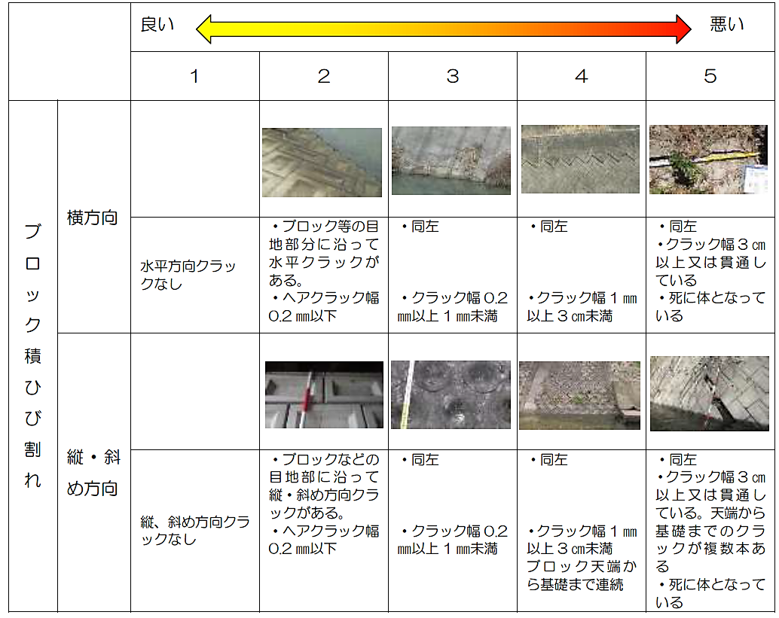
２．現計画の検証、課題抽出及び対応方針
２－１ 施設の点検・評価方法
①堤防・護岸等
【現計画における評価方法】
区分 | 評価基準
現計画
○損傷種別毎の損傷度を評価
○施設全体としての健全度を評価
（損傷度判定表：ブロック積ひび割れの例）
損傷 区分 | 判断目安
５ | 損傷の程度が著しく大きく、施設の安全性が損なわれており、緊急的に措置を講じるべき状態
４ | 損傷の程度が大きく、施設の安全性が損なわれており、早急に措置を講じるべき状態
３ | 中程度の損傷が見られ、放置すれば損傷の拡大する恐れがあることから、計画的かつ優先的に措置を講じるべき状態
２ | 小規模な損傷が見られ、早期に安全性が損なわれることはないが、計画的に措置を講じるべき状態
１ | 構造物に変状がない状態
○施設全体としての健全度を評価
悪い
良い

Slide 6
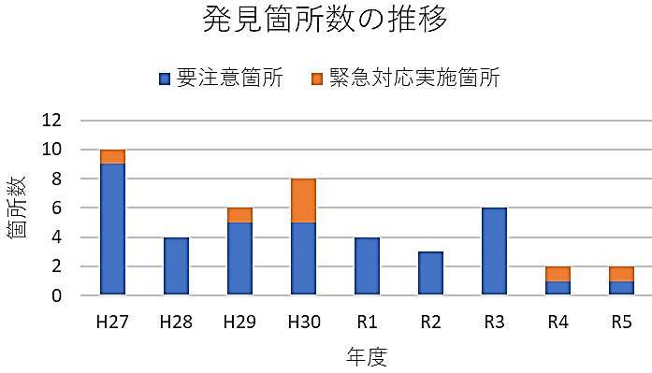
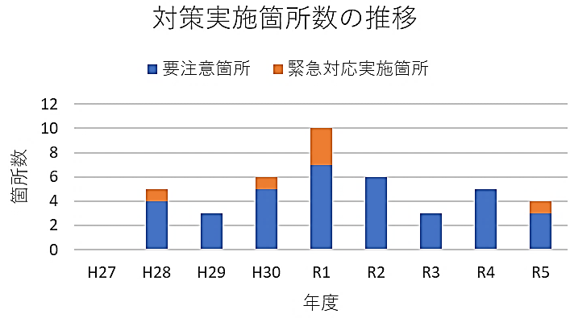
２．現計画の検証、課題抽出及び対応方針
２－１ 施設の点検・評価方法
①堤防・護岸等
【現計画での点検に関する記載事項】
1.全河川（水防区域等）において、年に1回、職員による河川施設点検を実施し、施設の不具合の早期発見、対応を行い、災害の未然防止に努める。
【実績・評価（検証）】
【アウトプット評価】
・毎年の出水期後に新たに発生した不具合箇所を発見した。
・発見した不具合箇所については、確実に対策を実施した。
【プロセス評価】
・全河川（水防区域等）において、年に1回、職員による
河川施設点検を実施した。
・施設の不具合を発見し、対応を行った。
・但し、河川業務に携わったことのある技術職員が不足及び
減少（※参考資料P2）しており、今後は点検体制の確
保に課題がある。
・また、河川沿いに通路が無いなど、近接目視が容易でない
箇所が存在する。
要注意箇所：施設に損傷がみられ、このまま放置しておくと人家等に影響を及ぼす可能性がある箇所
（必要に応じ詳細な調査や応急的な対応を実施し、補修方法等の検討を行い概ね3年を目途に順次対策を実施する）
緊急対応実施箇所：要注意箇所の内、特に損傷が著しい箇所
（次期出水期までに(5月末までに)応急的な対応を完了し、その後更に必要な対策を実施する）
【総論】
年に1回、職員による河川施設点検を実施することにより、出水期後に新たに発生した不具合箇所を早期に発見し、対応につなげることができた。ただし、点検を行うには技術を要するため、技術職員の不足による体制の維持が懸念される。また、河川沿いに通路が無いなど、近接目視が容易でない箇所が存在する。
【この10年間の取組により顕在化した課題】
<プロセスにおける課題>
・点検を行うには技術を要することから、技術職員の不足による体制の維持が懸念される。 《課題1》
・河川沿いに通路が無いなど、近接目視が容易でない箇所が存在する。 《課題2》
<アウトプットにおける課題>
―
【次期計画に向けた対応方針】
・《課題1,2》直線区間等での点検の省力化や、近接目視が容易でない箇所の補完のため、ドローン等により取得した画像を活用した点検の導入を検討する。
6

Slide 7
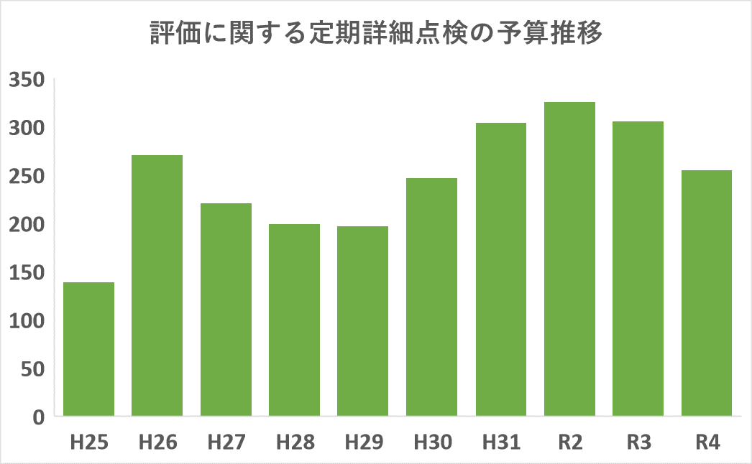
２．現計画の検証、課題抽出及び対応方針
２－１ 施設の点検・評価方法
①堤防・護岸等
【現計画での評価に関する記載事項】
2.全河川について、職員による日常・定期点検に加えて、５年毎にコンサルタントによる実施する定期詳細点検の結果を河川カルテに整理した上で、維持管理計画を作成、更新する。
【実績・評価（検証）】
【プロセス評価】
・全河川において、概ね５年毎にコンサルタントによる詳細点検を実施し、河川毎の河川カルテ・維持管理計画を作成・更新した。
【アウトプット評価】
・詳細点検実施河川における損傷箇所数の推移と各損傷箇所の
状態変化を把握し、河川カルテに整理した。（※損傷箇所数の
推移は参考資料P3）
・整理した河川カルテに基づき、維持管理計画を作成した
・「施設全体としての健全度」を評価する際には、知識豊富な熟練
技術職員を中心とした点検結果判定会議を実施しているが、河
川業務に携わったことのある技術職員が不足及び減少しており、
適切な評価を行えなくなることが懸念される。
（指標に記載の「施設の安全性」の評価は熟練技術職員による
評価が必要）
○施設全体としての健全度の評価指標
百万円
【総論】
職員による日常・定期点検に加えて、全河川を対象とした５年毎のコンサルタントによる詳細点検を導入したことで、管理河川全体の損傷状態を把握し、河川カルテの整理及び維持管理計画を作成することができた。但し、施設全体としての健全度評価を行うには技術を要するため、技術職員の不足により適切な評価を行えなくなることが懸念される。
【この10年間の取組により顕在化した課題】
<プロセスにおける課題>
―
<アウトプットにおける課題>
・損傷箇所数の推移や状態変化の程度等は把握できたものの、施設全体としての健全度評価を行うには技術を要するため、熟練技術職員の不足により適切な評価を行えなくなることが懸念される。 《課題１》
【次期計画に向けた対応方針】
・《課題１》熟練技術職員の視点でまとめた診断ハンドブックを作成する等、「施設の安全性」を適切に評価するための手法を検討する。

Slide 8
２．現計画の検証、課題抽出及び対応方針
２－１ 施設の点検・評価方法
②地下河川・地下調節池（※機械設備等は設備編による）
【現計画での記載事項】
・点検及び評価方法、管理水準について、現計画では未記載
《課題１》ではあるが、他のコンクリートを主たる部材とする護岸等施設
と同様に、状態監視型の維持管理を行うこととしている。
河川管理施設等 | 河川管理施設等 | 数量 | 現計画に記載（○:あり、ー:なし）
 |  |  | 点検 | 評価 | 維持管 理手法^{※1} | 管理水準
②地下河川・地下調節池 | 地下河川 | 20.9㎞ | ― | ― | ○^{※1} | ―
 | 地下調節池 | 26箇所 | ― | ― | ○^{※1} | ―
【現状における点検内容】
・府独自の基準を定め、状態監視型により各種点検を実施している。
※1 施設に応じた具体的な維持管理手法を記載
【現状における評価方法】
・府独自の基準を定め、変状箇所の評価を実施している。
【実績・評価（検証）】
【プロセス評価】
―
【アウトプット評価】
―
【総論】
・地下河川・地下調節池は、幹線道路や建築物などの地下に配置され、再構築困難であるため、点での評価に重点を置き、致命的な不具合を見逃さない点検を実施している。ただし、点検や評価を行うには高度な技術を要するため、技術職員の不足により体制の確保が必要。《課題２》 また、大規模かつ複雑な構造であるため、近接目視が容易でない。《課題３》
【この10年間の取組により顕在化した課題】
<プロセスにおける課題>
―
<アウトプットにおける課題>
―
【次期計画に向けた対応方針】
・《課題１》河川構造物（地下構造物）の維持管理マニュアル（府マニュアル）における点検・評価の考え方、及び管理水準の設定に対する考え方を次
期計画に追加する（※府マニュアルにおける点検・評価の方法は参考資料P4～P7）
・《課題２》コンサルタント等による点検の活用を検討する。
・《課題３》近接目視が容易でない箇所の補完のため、ドローンや走行型画像計測等により取得した画像を活用した点検の導入を検討する。

Slide 9
２．現計画の検証、課題抽出及び対応方針
２－１ 施設の点検・評価方法
③砂防関係施設
【現計画での記載事項】
全砂防施設を対象に、3年に1回施設点検を実施し、災害の未然防止に努める。
河川管理施設等 | 河川管理施設等 | 数量 | 現計画に記載（○:あり、ー:なし）
 |  |  | 点検^{※1} | 評価 | 維持管 理手法^{※2} | 管理水準
③砂防関係施設 | 砂防堰堤（土堰堤含む） | 1,038箇所 | ○ | ― | ○ | ―
 | 渓流保全工 | 92.1km | ○ | ― | ○ | ―
 | 急傾斜地崩壊防止施設 （擁壁、法枠、アンカー等） | 202箇所 | ○ | ― | ○ | ―
 | 地すべり防止施設 （集水井、横ボーリング、杭等） | 15箇所 | ○ | ― | ○ | ―
※1 点検目的、点検者、点検頻度等の具体的な点検方法を記載
※2 施設に応じた具体的な維持管理手法を記載
【現計画における点検内容】
施設 | 体制 | 点検種別 | 頻度 | 対象・施設数 | 内容等 | 班体制
砂防堰堤等 （渓流保全工含む） | 直営 | 定期点検 （砂防関係施設点検要領） | １回/３年 | 全施設 （砂防堰堤は最下流堰堤） 1038箇所 | 目視点検 | 約3名/班 延べ 約430名/3年
急傾斜地崩壊防止施設 | 直営 | 定期点検 （砂防関係施設点検要領） | １回/３年 | 全施設 202箇所 | 目視点検 | 約○人/班 延べ約○○○人
地すべり防止施設 | 直営 | 定期点検 （砂防関係施設点検要領） | １回/３年 | 全施設 15箇所 | 目視点検 | 約○人/班 延べ約○○○人
【現計画における評価方法】・・現計画では未記載
○国基準に準拠し、変状箇所の評価を実施している。

Slide 10
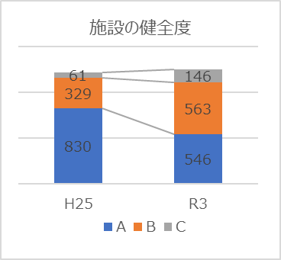
２．現計画の検証、課題抽出及び対応方針
２－１ 施設の点検・評価方法
③砂防関係施設
【現計画での記載事項】
全砂防施設を対象に、3年に1回施設点検を実施し、災害の未然防止に努める。評価方法及び管理水準については、現計画では未記載。《課題１》
【実績・評価（検証）】
【プロセス評価】
・砂防関係施設については、３年に１回、職員による施設点検を実施している。
・ただし、砂防業務に携わったことのある技術職員が不足及び減少しており、今後は点検体制の確保に課題がある。
・また、国の最新の点検要領では、健全度により点検間隔を適切に設定することとされているが、現行の点検計画では、施設の健全度による点検間隔が考慮されておらず、全施設一律の点検間隔となっている。
・高低差のある箇所や上流部の砂防堰堤等、接近して点検できない課題がある。
【アウトプット評価】
・各損傷箇所の状態変化を把握し、
適切に維持管理することで施設の
損傷による災害はなかった。
・砂防業務に携わったことのある技術職員
が不足及び減少していることから、適切
に施設の損傷度及び健全度評価を
行えないことが懸念される。
健全度C:要対策
健全度B:経過観察
健全度A:対策不要
【総論】
職員による3年に1回の施設点検を実施し、施設の損傷度から健全度評価を行い、適切に維持管理することで、施設の損傷による災害は発生しなかった。ただし、点検や評価を行うには技術を要するため、技術職員の不足による体制の維持が懸念される。また国の最新の点検要領では、健全度により点検間隔を適切に設定することとされているが、現行の点検計画では、施設の健全度による点検間隔が考慮されておらず、全施設一律の点検間隔となっている課題も見られた。
【この10年間の取組により顕在化した課題】
<プロセスにおける課題>
点検を行うには技術を要するため、技術職員の不足による体制の維持が懸念される。《課題２》 施設の健全度を考慮した点検間隔の設定がなされていない。《課題３》
高低差のある場所など接近して点検できない箇所がある。《課題４》
<アウトプットにおける課題>
評価を行うには技術を要するため、技術職員の不足による体制の維持が懸念される。 《課題２》
【次期計画に向けた対応方針】
・《課題１》国基準に基づく評価の考え方、及び管理水準の設定に対する考え方を次期計画に追加する。（※現状における評価の方法は参考資料P8）
・《課題２》コンサルタントによる点検の活用を検討する。
・《課題３》施設の健全度に応じた点検間隔を設定する。（ ※国基準を踏まえた大阪府の考え方は参考資料P9）
・《課題４》UAV等を用いた施設点検手法について、点検要領に定める。
10

Slide 11
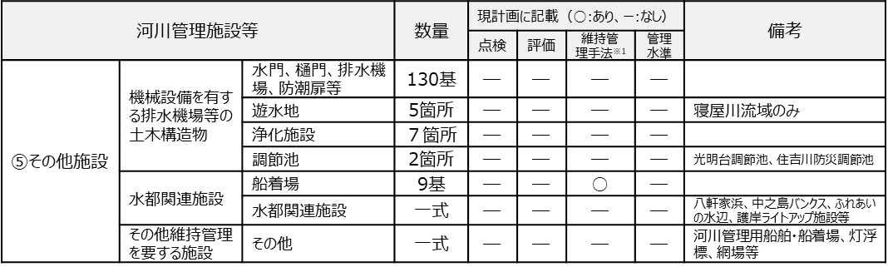
２．現計画の検証、課題抽出及び対応方針
２－１ 施設の点検・評価方法
⑤その他施設（※機械設備等は設備編による）
（機械設備を有する排水機場等の土木構造物、水都関連施設、その他維持管理を要する施設）
【現計画での記載事項】
・点検及び評価方法、維持管理手法、管理水準について、現計画では未記載《課題1》
【現状における点検内容】
・府独自の基準を定め、状態監視型により各種点検を実施している。
【現状における評価方法】
・損傷箇所については、状況写真（遠景・近景）とコメント入りの点検表を作成して
評価を実施している。
※1 施設に応じた具体的な維持管理手法を記載
【実績・評価（検証）】
【プロセス評価】
―
【アウトプット評価】
―
【総論】
・府独自の基準を定め、各種点検を実施し、損傷箇所については、状況写真（遠景・近景）とコメント入りの点検表の作成により、損傷状況を把握・蓄積し、適宜、対応を実施している。ただし、点検や評価を行うには技術を要するため、技術職員の不足による体制の維持が懸念される。 《課題2》 また、損傷度や健全度の判定を行っていないため、補修の優先順位付けをする際に各施設を横並びで評価しにくい。《課題3》
【この10年間の取組により顕在化した課題】
<プロセスにおける課題>
―
<アウトプットにおける課題>
―
【次期計画に向けた対応方針】
・《課題2》コンサルタントによる点検の活用を検討する。
・《課題1及び3》国の点検要領^{※1}の対象となっている「機械設備を有する排水機場等の土木構造物」については、国基準^{※2}等に基づく点検・評価の考え方、及び
管理水準の設定に対する考え方を次期計画に追加する。
また、「水都関連施設」及び「その他維持管理を要する施設」は、類似施設の国基準を基に点検・評価の考え方を次期計画に追加可能なものと、明確な基準
がないため、現状の維持管理を踏まえ設定するものに分類し、各々の考え方を次期計画に追加する。（※詳細は参考資料P10）
※1中小河川の堤防等河川管理施設及び河道の点検・評価要領(平成29年3月 国土交通省)
※2堤防等河川管理施設及び河道の点検・評価要領(令和5年3月 国土交通省)

Slide 12
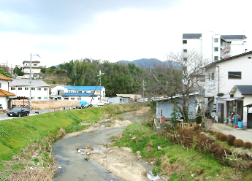
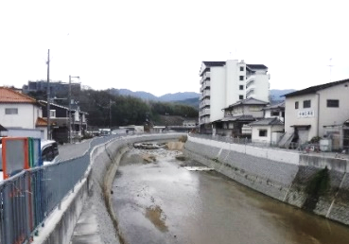
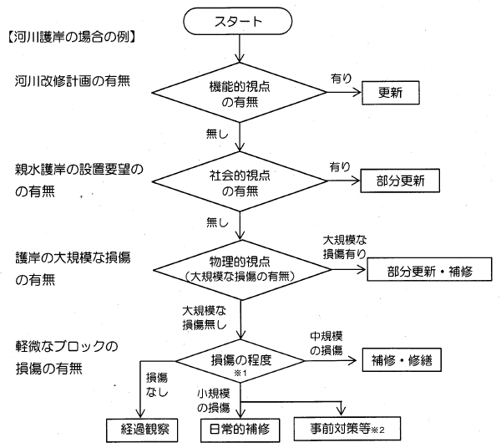
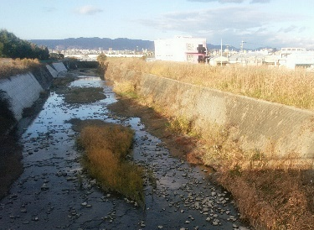
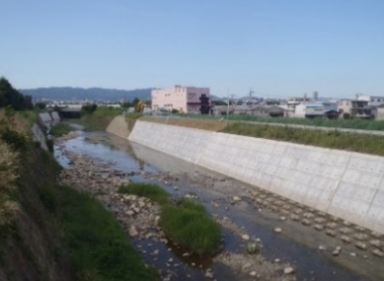
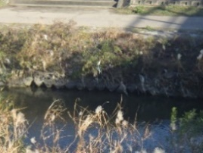
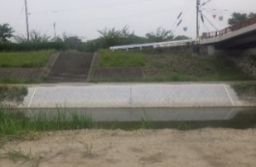




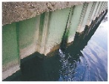

２．現計画の検証、課題抽出及び対応方針
２－２ 施設の更新フロー
①堤防・護岸等
【現計画での記載事項】
・河川護岸における更新等判定フローを設定し、河川改修や護岸の耐震化などにより質的改良を伴うものを「更新」、護岸等の劣化によるブロックの積み替えなどを「部分更新」、
護岸等の劣化による部分的なブロックの積み替えなどを「補修」として定義している。
・本フローに基づき、物理的な視点により限界管理水準を下回ったものについては、速やかに応急・緊急措置を行った上で、部分更新・補修を行うものとし、目標管理水準を下
回ったものについては、計画的な補修・修繕を行うものとする。
.
【現計画の更新フローと実施事例】
■更新・・河川改修事業・耐震対策事業など、質的改良を伴うもの
河川改修前
河川改修後
■河川護岸の更新等判定フロー
■部分更新・・護岸等の劣化によるブロックの積み替えなど
対策前
対策後
■補修・・護岸等の劣化による部分的なブロックの積み替えなど
対策前
対策後
■日常的維持管理・・直営作業等による対応
護岸のはらみ出し
柵の基礎部の補修
ジョイント破損
ブロック積の目地詰め
矢板護岸の継目の補修

Slide 13
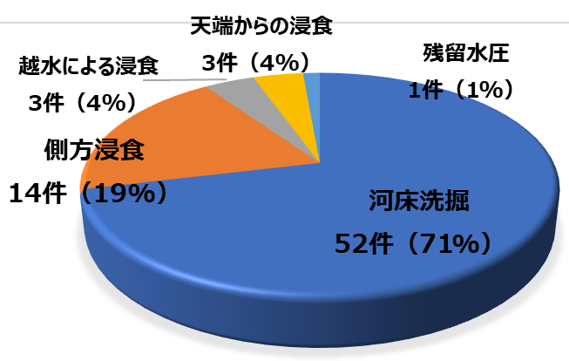
２．現計画の検証、課題抽出及び対応方針
２－２ 施設の更新フロー
①堤防・護岸等
【現計画での記載事項】
・河川護岸における更新等判定フローを設定し、河川改修や護岸の耐震化などにより質的改良を伴うものを「更新」、護岸等の劣化によるブロックの積み替えなどを「部分更新」、
護岸等の劣化による部分的なブロックの積み替えなどを「補修」として定義している。
・本フローに基づき、物理的な視点により限界管理水準を下回ったものについては、速やかに応急・緊急措置を行った上で、部分更新・補修を行うものとし、目標管理水準を下
回ったものについては、計画的な補修・修繕を行うものとする。
【実績・評価（検証）】
【アウトプット評価】
・フローに基づき、それぞれの対策を実施したことにより、
損傷の程度の大きい５、４が減少した。
・フローに基づき、護岸の損傷状況に応じ、ブロックの積み
替えなどの対策を講じてきた一方で、河床洗掘を要因と
した老朽化護岸の被災が全体の約7割を占める。
（※過去10年間の全体73件の被災の内、河床洗掘による被災は52件）
＜過去10年間の護岸被災件数（被災要因別）＞
【プロセス評価】
・現計画の更新等判定フローに基づき、「更新」、「部分更新」、「補修」、「日常的維持管理」を計画的に実施した。
全体73件
【総論】
・河川護岸の更新等判定フローにおいては、護岸そのものの損傷状況に着目した「物理的視点」による「点」での評価に加え、上下流の河道特性（河床低下、河床洗掘、土砂供給状況等）を「物理的視点」に取り入れた「面」での評価が必要である。
【この10年間の取組により顕在化した課題】
<プロセスにおける課題>
ー
<アウトプットにおける課題>
・これまで、現計画の更新等判定フローに基づき、護岸の損傷状況に応じ、ブロックの積み替えなどの対策を講じてきた一方で、過去10年間において、河床洗掘を要因とした老朽化護岸の被災が多数発生している。《課題１》（※詳細は参考資料P11～P13 ）
【次期計画に向けた対応方針】
・《課題１》河川護岸の更新等判定フローにおいて、河床低下や河床洗掘などの河道特性も、物理的視点としての評価項目に加え、計画的に実施していく。
13

Slide 14
３．第１回審議会 委員からの意見と対応方針
審議会委員からの意見
河川等部会（河川管理施設編）
での対応方針
①適正な管理水準が審議会のテーマとなると考えている。
・全ての施設を健全性Ⅰにすることを目指すこと自体はよいが、他に注力すべきことも多くあるため、そちらに回すことも必要。
②施設の状態を単純に点数で評価するのではなく、性能が維持されているかを議論する必要がある。
③デジタル技術の活用等により、施設を定量的に評価できれば効果的に強靭化を図ることができる。
④点検に新技術を取り入れた場合に、これまでの点検方法、評価とのデータの整合性、継承性に留意する必要がある。
・新たなデータを取り入れた結果、評価が合わなくなってしまってはいけない。
⑤近年の気候変動により外力が増大していることから、維持するだけでなく、強化しなければならない箇所も出てくる。
①②損傷度判定に基づく健全度評価の判断指標
の設定
③④デジタル技術を活用する等、取得した点検データと過去の蓄積データとの整合性を検討
⑤近年の気候変動による外力の増大を踏まえ、河道特性（河床低下、河床洗堀等）を考慮した更新計画を検討

Slide 15
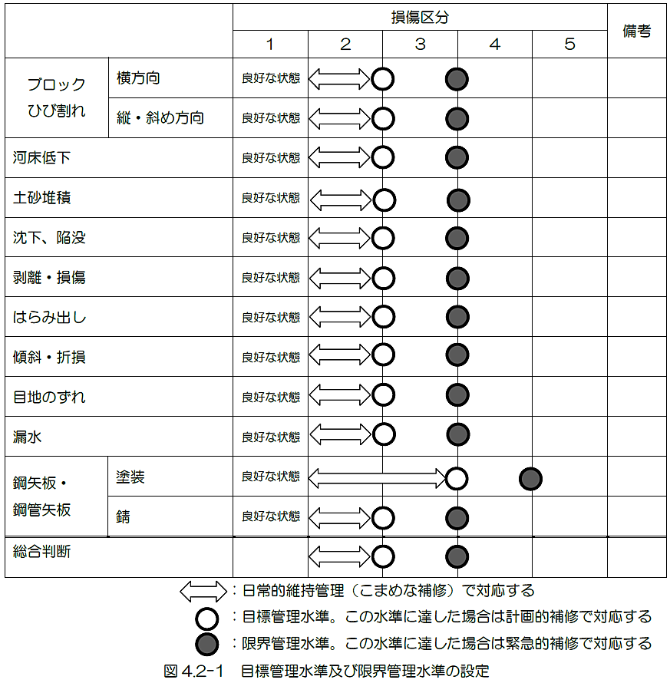

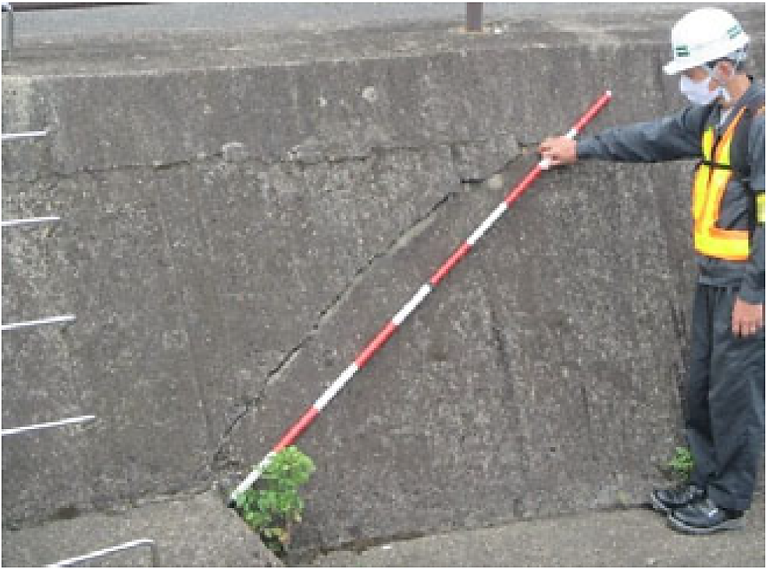
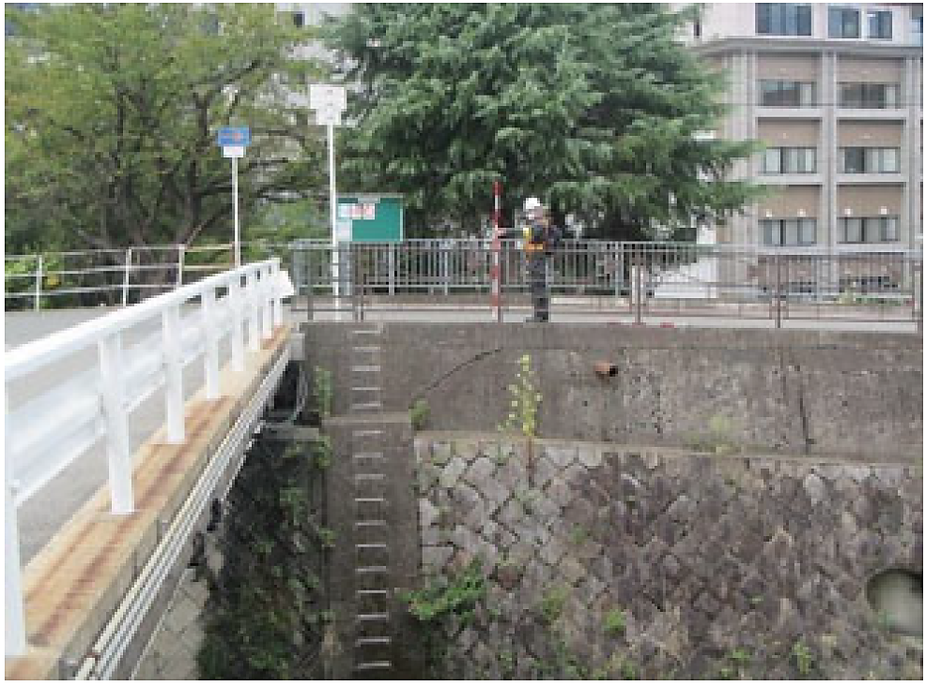
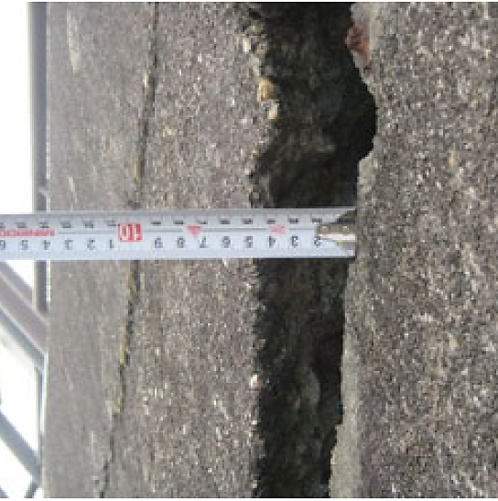
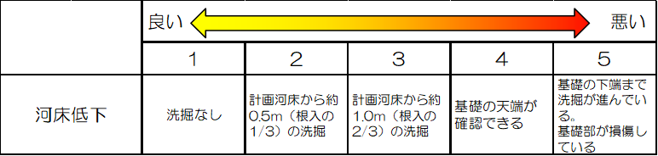
３．第１回審議会 委員からの意見と対応方針
１
・適正な管理水準が審議会のテーマとなると考えている。
（全ての施設を健全性Ⅰにすることを目指すこと自体はよいが、他に注力すべきことも多くあるため、そちらに回すことも必要。）
2
・施設の状態を単純に点数で評価するのではなく、性能が維持されているかを議論する必要がある。
○ 護岸等のコンクリート構造物は、自然外力等によって急激に損傷が拡大し、治水機能を失うことがあることから、護岸が死
に体となるような損傷レベル（限界管理水準）に達する前で河道全体として治水機能が維持され、かつ計画的な補修
を行える損傷レベルを目標管理水準として設定しており、これまで適切に対策を実施してきた。
○ 一方、対策を実施する上では、損傷種別毎の評価基準に基づき損傷度を評価し、さらに周辺の状況や構造等を踏まえ
総合的に判断するものとしているが、同じ損傷度として評価されたものでも、治水機能への影響の程度に大きく差が生じる
場合がある。
○ そのため、施設全体としての健全度を評価するための考え方を更新する。
コンクリート構造物の主な損傷種別毎の目標管理水準及び限界管理水準
H.W.L
幅3cm以上のクラックが発生
(H.W.L(計画高水位)より上の擁壁)
治水機能への
影響「小」
（評価基準：①ひび割れの例）
どちらも「損傷度５」
として評価
護岸基礎部が崩落
治水機能への
影響「大」
（評価基準：②河床低下の例）
15

Slide 16
３．第１回審議会 委員からの意見と対応方針
３
・デジタル技術の活用等により、施設を定量的に評価できれば効果的に強靭化を図ることができる。
４
・点検に新技術を取り入れた場合に、これまでの点検方法、評価とのデータの整合性、継承性に留意する必要がある。
（新たなデータを取り入れた結果、評価が合わなくなってしまってはいけない。）
○ 河川管理施設に関する国の点検要領※では、「点検は目視その他適切な方法により行うこととする。その他適切な方法
とは、点検者自らの目視と同等、または、同等以上に、状態の把握が行えると判断した技術等を用いた点検とする」と規
定している。
○ 本府では、目視が容易でない箇所の補完や、直線区間等での点検の省力化を目的に、目視に代わる手法として、新
技術を試行的に導入してきた。
○ デジタル技術により取得した点検データと過去の蓄積データとの整合性、継承性に留意し、検討していく。
○ 熟練技術職員による損傷診断のノウハウを、デジタル技術により取得した画像データを活用したAIによる損傷診断に反
映する等、今後の熟練技術職員の減少に備えた対応を検討していく。
※堤防等河川管理施設及び河道の点検・評価要領（令和5年3月 国土交通省）
〇点検への新技術導入の検討項目
施設名 | 点検種別 | 従来手法 | 新技術の概要 | 期待できる効果
堤防・護岸 | 河川施設点検における 護岸等の変状確認 （直営） | 目視点検 | ドローンにより取得した画像を活用し、護岸等の損傷状況を把握 | 河川沿いに通路が無いなど目視が困難な箇所の補完や、直線区間等での点検の省力化
堤防・護岸 | 定期詳細点検における護岸背面の空洞化調査 （委託） | コアボーリング、カメラによる空洞化調査 | 電磁波レーダー装置を活用し、護岸背面の地中の空洞を発見、把握 | 地中の空洞化について ・車載型の場合：空洞化の早期発見、効率的な点検 ・ハンディ型の場合：空洞化状況の詳細な把握、高度な点検
地下河川 | 更新点検におけるシールド部の変状調査 （委託） | 目視点検 | レーザスキャナとカメラシステムを搭載した走行型画像計測器により点群データ+画像を同時計測 | 地下河川（シールド部）における点検の省力化・高度化
16

Slide 17
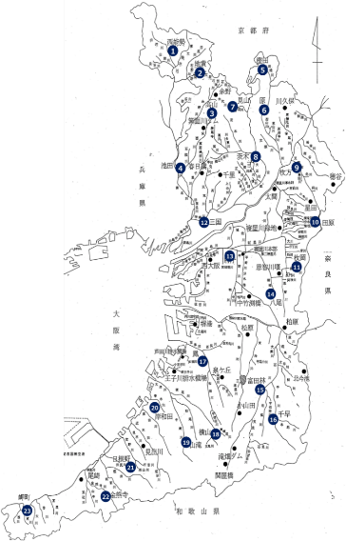
３．第１回審議会 委員からの意見と対応方針
5
・近年の気候変動により外力が増大していることから、維持するだけでなく、強化しなければならない箇所も出てくる。
○ 昭和39年から雨量観測を実施している23地点において、時間雨量50㎜、80㎜以上の観測回数を確認しており、
近年は、50mm以上の大雨の回数は増加傾向にある。
○ 大阪府における大雨の回数の増加傾向や、河床洗掘に起因した被災が多い実態を踏まえ、これまでの護岸更新に加え、
さらなる効果的な予防保全を図るため、河床低下や河床洗堀などの河道特性も評価し、計画的に更新していく。
①近年、大雨の回数が増加
②河床洗掘に起因した被災
（護岸崩壊）が多く発生
大阪府における降雨傾向
50㎜・80㎜/時間以上の降雨の観測回数
全体73件の被災の内、河床洗堀による被災は52件
昭和39年～平成5年（30年間）
平成6年～令和4年（29年間）
＜過去10年間の護岸被災件数（被災要因別）＞
全体73件
雨量観測所位置図
凡例 : 時間雨量50mm以上
: 時間雨量80mm以上
17

Slide 18
４．まとめ
４－１ 現計画の検証に基づく課題と対応方針
１．施設の点検・評価方法
施設 | 項目 | 課題 | 対応方針
①堤防・護岸等 | 点検 | A:点検を行うには技術を要するため、技術者の不足による体制の維持が懸念される。 | A及びB:直線区間等での点検の省力化や、近接目視が容易でない箇所の補完のため、ドローン等により取得した画像を活用した点検の導入を検討する。
 |  | B:河川沿いに通路が無いなど、近接目視が容易でない箇所が存在する。 | ドローン等により取得した画像を活用した点検の導入を検討する
 | 評価 | C:施設全体としての健全度評価を行うには技術を要するため、技術者の不足により適切な評価が行えなくなることが懸念される。 | C:熟練技術職員の視点でまとめた診断ハンドブックを作成する等、「施設の安全性」を適切に評価するための手法を検討する。
②地下河川・地下調節池 | 点検 評価 | D:点検及び評価方法、管理水準について、現計画では未記載 | D:河川構造物（地下構造物）の維持管理マニュアル(府マニュアル)における点検・評価の考え方、及び管理水準の設定に対する考え方を次期計画に追加する。
 |  | A:点検・評価を行うには技術を要するため、体制の維持が困難となることが懸念される。 | A:コンサルタントによる点検の活用を検討する。
 | 点検 | B:大規模かつ複雑な構造であるため、近接目視が容易でない。 | B:近接目視が容易でない箇所の補完のため、ドローンや走行型画像計測等により取得した画像を活用した点検の導入を検討する。
③砂防関係施設 | 評価 | D:評価方法及び管理水準については、現計画では未記載 | D:国基準に基づく評価の考え方、及び管理水準の設定に対する考え方を次期計画に追加する。
③砂防関係施設 | 点検 評価 | A:点検・評価を行うには技術を要するため、体制の維持が困難となることが懸念される。 | A:コンサルタントによる点検の活用を検討する。
 | 点検 | E:施設の健全度を考慮した点検間隔の設定がなされていない。 | E:施設の健全度に応じた点検間隔を設定する。
⑤その他施設 | 点検 評価 | A:点検・評価を行うには技術を要するため、体制の維持が困難となることが懸念される。 | A:コンサルタントによる点検の活用を検討する。
 |  | D:点検及び評価方法、維持管理手法、管理水準について、現計画では未記載 C:損傷度や健全度の判定を行っていないため、補修の優先順位付けをする際に各施設を横並びで評価しにくい。 | C及びD:国の点検要領の対象となっている「機械設備を有する排水機場等の土木構造物」については、国基準等に基づく点検・評価の考え方、及び管理水準の設定に対する考え方を次期計画に追加する。 また、「水都関連施設」及び「その他維持管理を要する施設」は、類似施設の国基準を基に点検・評価の考え方を次期計画に追加可能なものと、明確な基準がないため、これまでの取組（損傷状況の把握・蓄積）を継続するものに分類し、各々の考え方を次期計画に追加する。
A:体制の維持 B:点検が容易でない箇所の対応 C:評価基準 D:現計画で未記載 E:点検間隔の設定
18

Slide 19
４．まとめ
４－１ 現計画の検証に基づく課題と対応方針
２．施設の更新フロー
施設 | 項目 | 課題 | 対応方針
堤防・護岸等 | 施設の更新フロー | これまで、現計画の更新等判定フローに基づき、護岸の損傷状況に応じ、ブロックの積み替えなどの対策を講じてきた一方で、過去10年間において、河床洗掘を要因とした老朽化護岸の被災が多数発生している。 | 河川護岸の更新等判定フローにおいて、河床低下や河床洗掘などの河道特性も、物理的視点としての評価項目に加え、計画的に実施していく。

Slide 20
４．まとめ
４－２ 第１回審議会の委員からの意見と対応方針
委員意見 | 委員意見 | 対応方針
１ | ・適正な管理水準が審議会のテーマとなると考えている。 （全ての施設を健全性Ⅰにすることを目指すこと自体はよいが、他に注力すべきことも多くあるため、そちらに回すことも必要。） | ○護岸等のコンクリート構造物は、自然外力等によって急激に損傷が拡大し、治水機能を失うことがあることから、護岸が死に体となるような損傷レベル（限界管理水準）に達する前で河道全体として治水機能が維持され、かつ計画的な補修を行える損傷レベルを目標管理水準として設定しており、これまで適切に対策を実施してきた。 ○一方、対策を実施する上では、損傷種別毎の評価基準に基づき損傷度を評価し、さらに周辺の状況や構造等を踏まえ総合的に判断するものとしているが、同じ損傷度として評価されたものでも、治水機能への影響の程度に大きく差が生じる場合がある。 ○そのため、施設全体としての健全度を評価するための考え方を設定する。
２ | ・施設の状態を単純に点数で評価するのではなく、性能が維持されているかを議論する必要がある。
３ | ・デジタル技術の活用等により、施設を定量的に評価できれば効果的に強靭化を図ることができる。 | ○本府では、目視が容易でない箇所の補完や、直線区間等での点検の省力化を目的に、目視に代わる手法として、以下の新技術を試行的に導入してきた。 ・ドローンにより取得した画像を活用し、護岸等の損傷状況を把握 ・電磁波レーダー装置を活用し、護岸背面の地中の空洞を発見、把握 ・レーザスキャナとカメラシステムを搭載した走行型画像計測器により点群デー タ+画像を同時計測 ○ デジタル技術により取得した点検データと過去の蓄積データとの整合性、継承性に留意し、検討していく。
４ | ・点検に新技術を取り入れた場合に、これまでの点検方法、評価とのデータの整合性、継承性に留意する必要がある。 （新たなデータを取り入れた結果、評価が合わなくなってしまってはいけない。）
５ | ・近年の気候変動により外力が増大していることから、維持するだけでなく、強化しなければならない箇所も出てくる。 | ○大阪府における大雨の回数の増加傾向や、河川洗掘に起因した被災が多い実態を踏まえ、これまでの護岸更新に加え、さらなる効果的な予防保全を図るため、河床低下や河川洗掘などの河道特性も評価し、計画的に更新していく。

